Slide 1
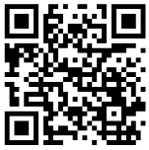

РЕШЕНИЕ ДЛЯ ПОСТАВЩИКА
И ПОТРЕБИТЕЛЯ
СИСТЕМА ЦИФРОВОГО КОНТРОЛЯ «АНТИКОНТРАФАКТ»
www.ankf.ru

Slide 2
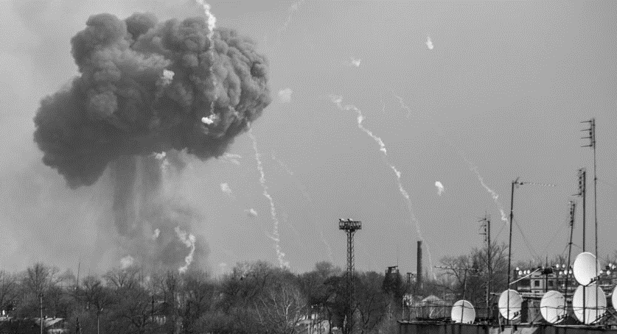
АНАЛИЗ ТЕКУЩЕЙ
СИТУАЦИИ

Slide 3
ДОЛЯ КОНТРАФАКТА НА РАЗНЫХ РЫНКАХ
ЛЕГКАЯ ПРОМЫШЛЕННОСТЬ
31
СТРОИТЕЛЬНЫЕ МАТЕРИАЛЫ
21
ТОПЛИВО
29
АВТОМОБИЛЬНАЯ ПРОМЫШЛЕННОСТЬ
22
СЕЛЬСКОХОЗЯЙСТВЕННАЯ ТЕХНИКА
32,5
* ИСТОЧНИК МИНПРОМТОРГ И ОТРАСЛЕВЫЕ АССОЦИАЦИИ, %
www.ankf.ru

Slide 4
ПРИЧИНЫ ПРИМЕНЕНИЯ КОНТРАФАКТНОЙ И ОПАСНОЙ ПРОДУКЦИИ
ЭКОНОМИЯ
ПРИ
ЗАКУПКАХ
ОБЩАЯ ЭКОНОМИЯ СРЕДСТВ
ЭКОНОМИЯ ПРИ ПЛАНИРОВАНИИ И УЧЕТЕ
НЕОБХОДИМО КАЧЕСТВЕННОЕ ВЫПОЛНЕНИЕ ТРЕБОВАНИЙ ПРИ ПРОИЗВОДСТВЕ РАБОТ ОРГАНИЗАЦИЯМИ, ВЫПОЛНЯЮЩИМИ СТРОИТЕЛЬНО-МОНТАЖНЫЕ РАБОТЫ
www.ankf.ru

Slide 5
ГОСУДАРСТВЕННОЕ РЕГУЛИРОВАНИЕ В ОБЛАСТИ ПРОТИВОДЕЙСТВИЯ НЕЗАКОННОМУ ОБОРОТУ ПРОМЫШЛЕННОЙ ПРОДУКЦИИ
УКАЗ ПРЕЗИДЕНТА РФ
№ 31 «О дополнительных мерах по противодействию незаконному обороту промышленной продукции» от 23.01.2015 г.
СТРАТЕГИЯ ПРАВИТЕЛЬСТВА РФ
По противодействию незаконному обороту промышленной продукции в РФ с 2020 по 2025 г., утвержденная Председателем Правительства РФ – Дмитрием Медведевым
БОРЬБА С КОНТРАФАКТОМ
ПРИМЕНЕНИЕ МТР, ПРОШЕДШИХ ОЦЕНКУ СООТВЕТСТВИЯ В УСТАНОВЛЕННОМ ПОРЯДКЕ – ЗАЛОГ НАДЕЖНОЙ И БЕЗОПАСНОЙ ЭКСПЛУАТАЦИИ
РЕАЛИЗАЦИЯ
Введение систем прослеживаемости промышленной продукции на всех этапах ее производства: переработки, перемещения, хранения и реализации
www.ankf.ru

Slide 6

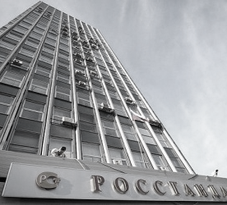
РАЗРАБОТКА НОРМАТИВНО-ТЕХНИЧЕСКОЙ ДОКУМЕНТАЦИИ НАЦИОНАЛЬНОГО УРОВНЯ
Технический Комитет 124
«Средства и методы противодействия фальсификациям и контрафакту»
защиты от фальсификаций и
Система защиты от фальсификаций и контрафакта. Основные положения. Разработка ГОСТ Р
Система защиты от фальсификаций и контрафакта. Порядок проведения инспекции при контроле аутентичности продукции. Разработка ГОСТ Р.
Система защиты от фальсификаций и контрафакта. Контрафактные материалы. Методы приобретения аутентичных материалов. Разработка ГОСТ Р. Прямое применение МС с дополнением -EQV (SAE AS 6174-2012)
Система защиты от фальсификаций и контрафакта. Критерии эффективности решений по аутентификации, применяемых для борьбы с контрафактной продукцией. Разработка ГОСТ Р. Прямое применение МС с дополнением -EQV (ISO 12931:2012)
Система защиты от фальсификаций и контрафакта. Фальсифицированные и контрафактные электронные изделия. Требования к дистрибьюторам. Разработка ГОСТ Р. Прямое применение МС с дополнением -EQV (SAE AS 6081:2012).
Система защиты от фальсификаций и контрафакта. Методы обеспечения и контроля аутентичности продукции и документов. Общие положения. Разработка ГОСТ Р. Прямое применение МС с дополнением -EQV (ASTM F 1448-2012).
Система защиты от фальсификаций и контрафакта. Прослеживаемость оборота продукции. Общие требования. Разработка ГОСТ Р
Система защиты от фальсификаций и контрафакта. Фальсифицированные и контрафактные электронные изделия. Методы оценки риска дистрибьюторов. Разработка ГОСТ Р. Прямое применение МС с дополнением -EQV (SAE ARP 6178-2011).
Система защиты от фальсификаций и контрафакта. Продукция алкогольная. Подтверждение заявленному наименованию. Общие положения. Разработка ГОСТ Р.
www.ankf.ru

Slide 7
ФАКТОРЫ БЕЗОПАСНОСТИ ОБЪЕКТА
ТЕХНИЧЕСКОЕ РЕГУЛИРОВАНИЕ
1. ТРЕБОВАНИЯ К ПРОДУКЦИИ
2. ТРЕБОВАНИЯ К ПРОЕКТИРОВАНИЮ
3. ТРЕБОВАНИЯ К ВЫПОЛНЕНИЮ РАБОТ
384-ФЗ Федеральный закон N 384-ФЗ «Технический регламент о безопасности
зданий и сооружений»
- 345 нормативных документов:
155 ГОСТ и ГОСТ Р
190 СП и СНиП
Отраслевые документы
АУДИТЫ ПРОИЗВОДСТВЕННЫХ МОЩНОСТЕЙ
- ТРЕБОВАНИЯ К ПРОДУКЦИИ
- ТРЕБОВАНИЯ К ТЕХНОЛОГИИ
СЕРТИФИКАЦИЯ
- ОЦЕНКА СООТВЕТСТВИЯ
- ТРЕБОВАНИЯ К ПРОДУКЦИИ
ВЫПОЛНЕНИЕ ТРЕБОВАНИЙ ПРИ ПРОИЗВОДСТВЕ РАБОТ
- ТРЕБОВАНИЯ К ПРОЕКТИРОВАНИЮ
- ТРЕБОВАНИЯ К ВЫПОЛНЕНИЮ РАБОТ
www.ankf.ru

Slide 8
МЕТОДЫ НЕДОБРОСОВЕСТНОГО ИСПОЛНЕНИЯ РАБОТ
1
2
3
4
5
ПОДДЕЛКА СОПРОВОДИТЕЛЬНОЙ ДОКУМЕНТАЦИИ
ПОДДЕЛКА ЗАВОДCКОЙ МАРКИРОВКИ
ВОВЛЕЧЕНИЕ НЕКАЧЕСТВЕННЫХ МТР
ВОВЛЕЧЕНИЕ МТР НЕСООТВЕТСТВУЮЩИХ ПРОЕКТУ
НАРУШЕНИЕ ПРОИЗВОДСТВА РАБОТ
www.ankf.ru

Slide 9
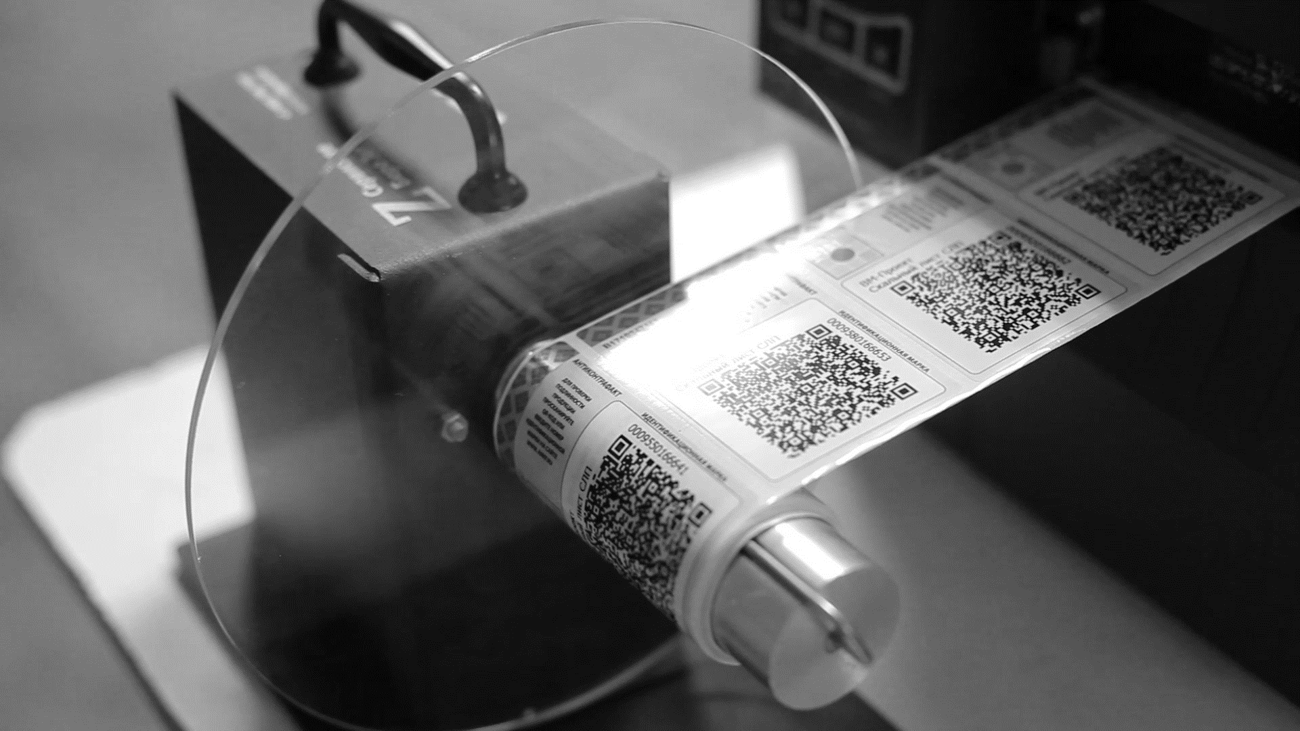
СИСТЕМА ЦИФРОВОГО КОНТРОЛЯ
«АНТИКОНТРАФАКТ»

Slide 10

ФЕДЕРАЛЬНАЯ СЛУЖБА ПО ИНТЕЛЛЕКТУАЛЬНОЙ СОБСТВЕННОСТИ
ПРОГРАММА, ОБЕСПЕЧИВАЮЩАЯ ФУНКЦИОНИРОВАНИЕ СИСТЕМЫ ЦИФРОВОГО КОНТРОЛЯ «АНТИКОНТРАФАКТ», ЗАРЕГИСТРИРОВАНА В ФЕДЕРАЛЬНОЙ СЛУЖБЕ ПО ИНТЕЛЛЕКТУАЛЬНОЙ СОБСТВЕННОСТИ ПОД НОМЕРАМИ 2014661984 И 2014662131 ОТ 17.08.2019 г.
БАЗА ДАННЫХ СИСТЕМЫ ЦИФРОВОГО КОНТРОЛЯ «АНТИКОНТРАФАКТ» МОЖЕТ БЫТЬ РАЗМЕЩЕНА НА СЕРВЕРЕ ЗАКАЗЧИКА ПО СОГЛАСОВАНИЮ
www.ankf.ru

Slide 11
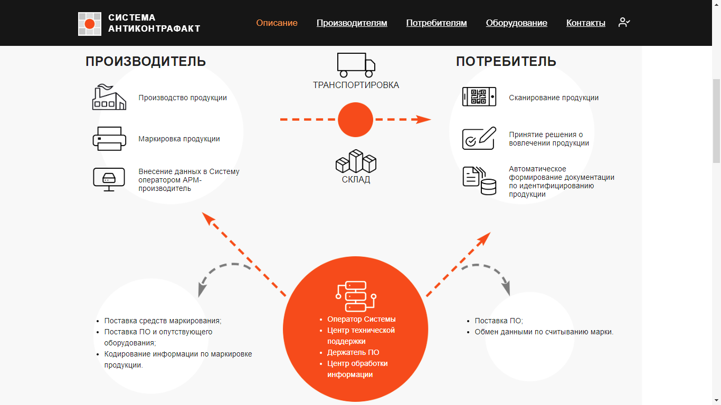
www.ankf.ru

Slide 12
РАБОТА С ПОТРЕБИТЕЛЯМИ
И ПРОИЗВОДИТЕЛЯМИ
ДЛЯ ПРОИЗВОДИТЕЛЯ
Защитить деловую репутацию
Увеличить объем поставок за счёт исключения применения контрафактной и несоответствующей продукции
Предоставить заказчику информацию об условиях и сроках гарантийного хранения, правилах применения, выписок из технических документов
Передавать в электронном виде документы о качестве
Осуществлять оптимизацию складского учёта
Использовать ресурсы и возможности Системы для продвижения продукции
ДЛЯ ПОТРЕБИТЕЛЯ (ЗАКАЗЧИК)
Подтверждать подлинность продукции, организовать оперативный контроль за вовлечением продукции в производство и за работой специалистов
Сократить время на приёмку продукции
Оперативно получать документы о качестве в электронном виде, информацию об условиях и сроках гарантийного хранения, правилах применения, выписок из технических документов
Автоматизировать оформление документов (например, акт входного контроля)
Осуществлять мониторинг и оптимизацию задач логистики
СЕГМЕНТАЦИЯ
Мы фокусируемся на двух основных участниках рынка – ПРОИЗВОДИТЕЛЬ И ПОТРЕБИТЕЛЬ (ЗАКАЗЧИК)
www.ankf.ru

Slide 13
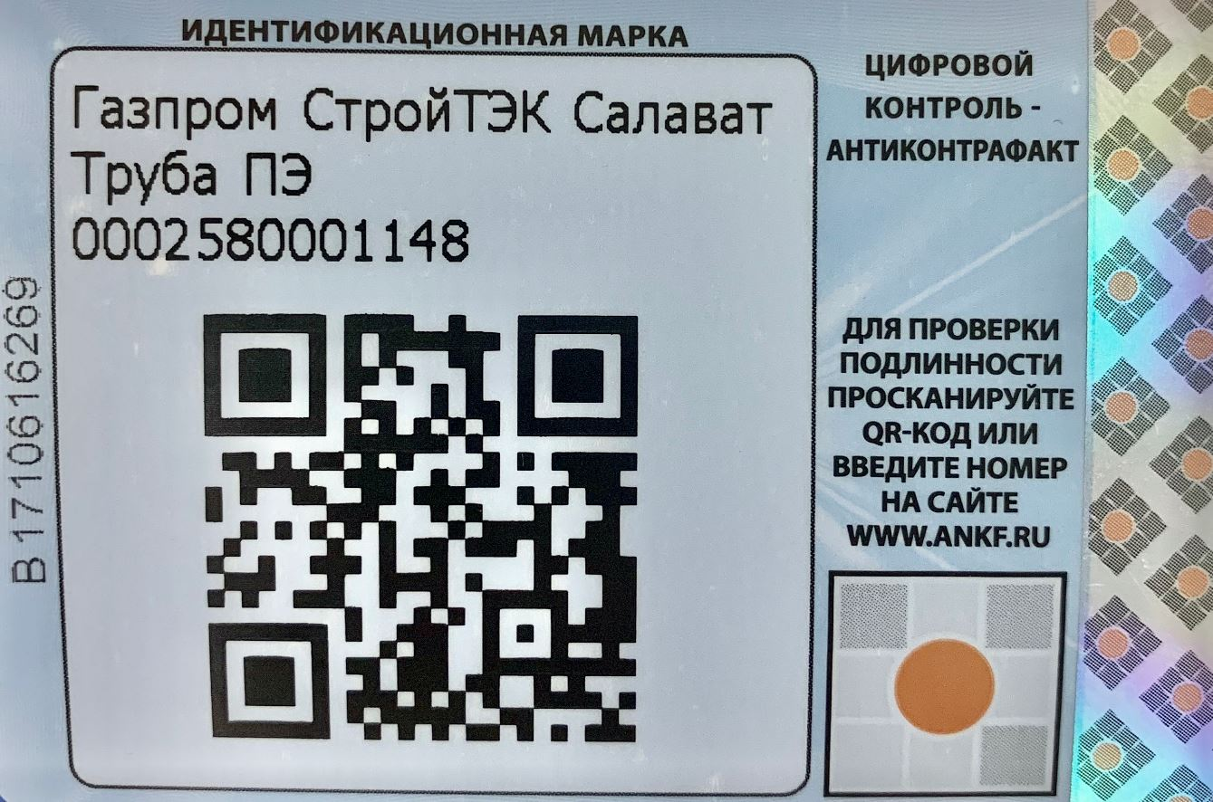

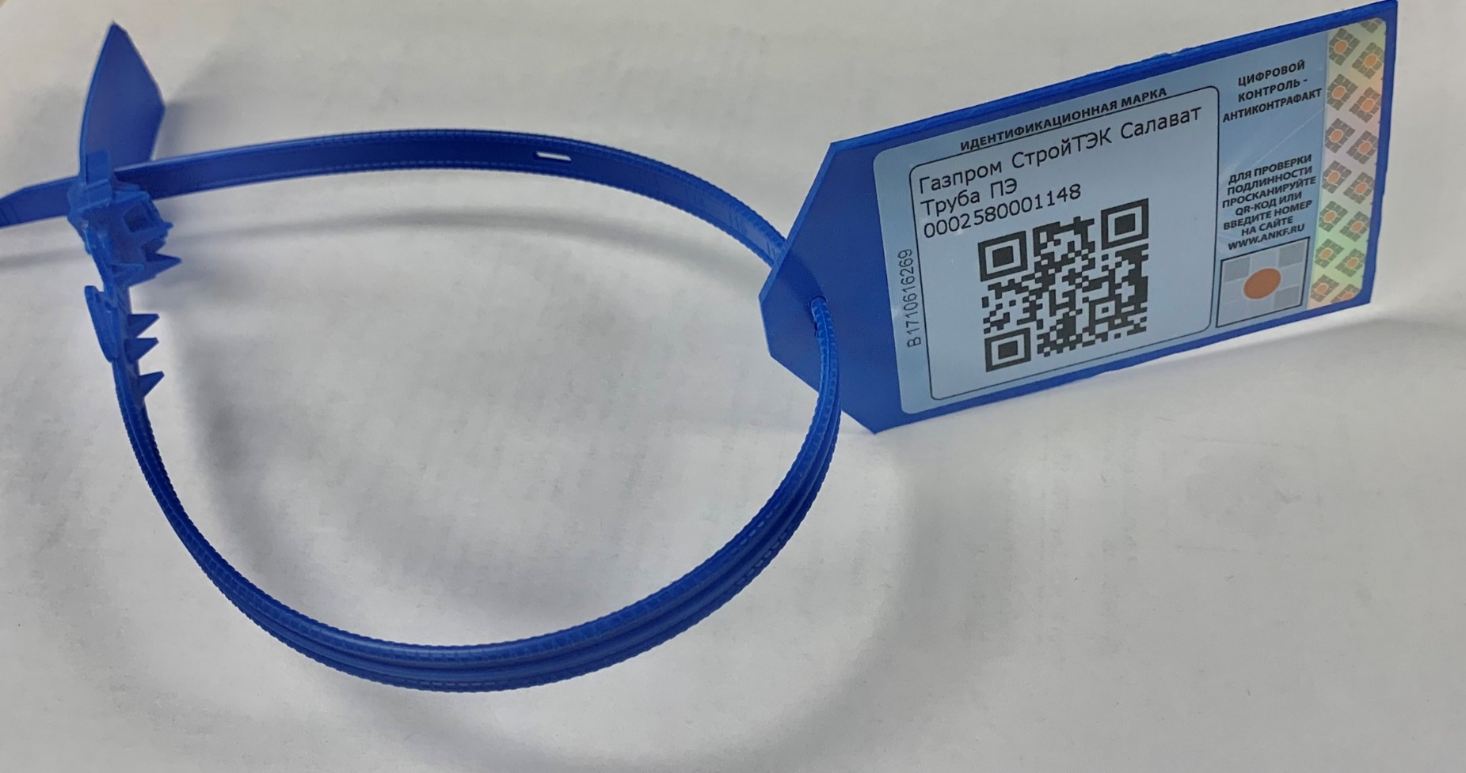
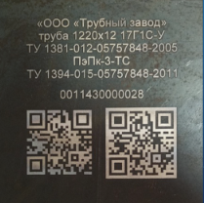
ДОСТУПНЫЕ МЕТОДЫ МАРКИРОВАНИЯ
МАРКИРОВКА СЛОЖНЫХ ПОВЕРХНОСТЕЙ
ЛАЗЕРНАЯ ГРАВИРОВКА
ЗАЩИТНАЯ ЭТИКЕТКА
МАРКЕР С RFID МЕТКОЙ
www.ankf.ru

Slide 14
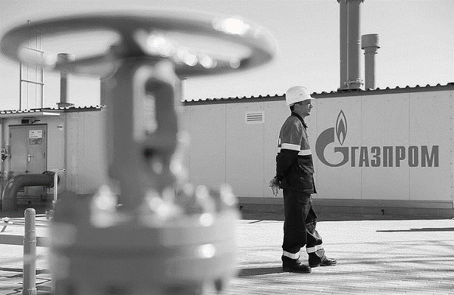
ОПЫТ ПРИМЕНЕНИЯ

Slide 15
«АНТИКОНТРАФАКТ» В ЦИФРАХ
2016 - год начала эксплуатации
Более 3 300 000 ед. отгруженной промаркированной продукции
Более 80 производственных площадок
Более 50 организаций потребителей (заказчиков)
Около 1600 операторов входного контроля
ОСНОВНЫЕ ПОТРЕБИТЕЛИ:
Газпром трансгаз Санкт-Петербург
Газпром трансгаз Ухта
Газпром трансгаз Югорск
Газпром трансгаз Томск
Газпром добыча Уренгой
Газпром добыча Надым
Газпром добыча Ноябрьск
Газпром газнадзор
ГСП-Комплектация
Стройгазмонтаж
СтройТрансНефтеГаз
www.ankf.ru

Slide 16
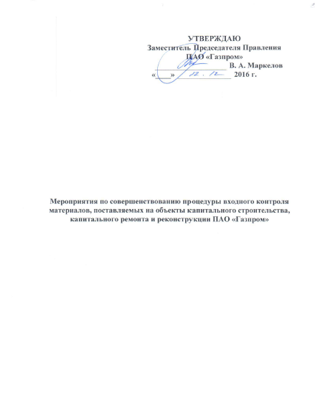
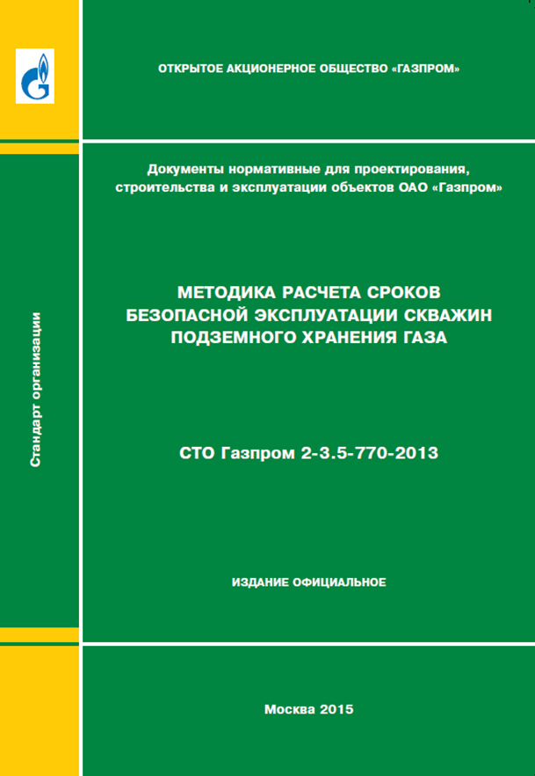
ДОКУМЕНТЫ, РЕГЛАМЕНТИРУЮЩИЕ ПРИМЕНЕНИЕ В ПАО «ГАЗПРОМ»
ПУБЛИЧНОЕ АКЦИОНЕРНОЕ ОБЩЕСТВО
«ГАЗПРОМ»
Документы нормативные для проектирования, строительства и эксплуатации ПАО «Газпром»
Инструкция по входному контролю поставляемых изоляционных и защитных материалов на этапах временного хранения и на местах производства работ
СТО Газпром 2-2.3-1041-2016
Москва 2016
www.ankf.ru

Slide 17
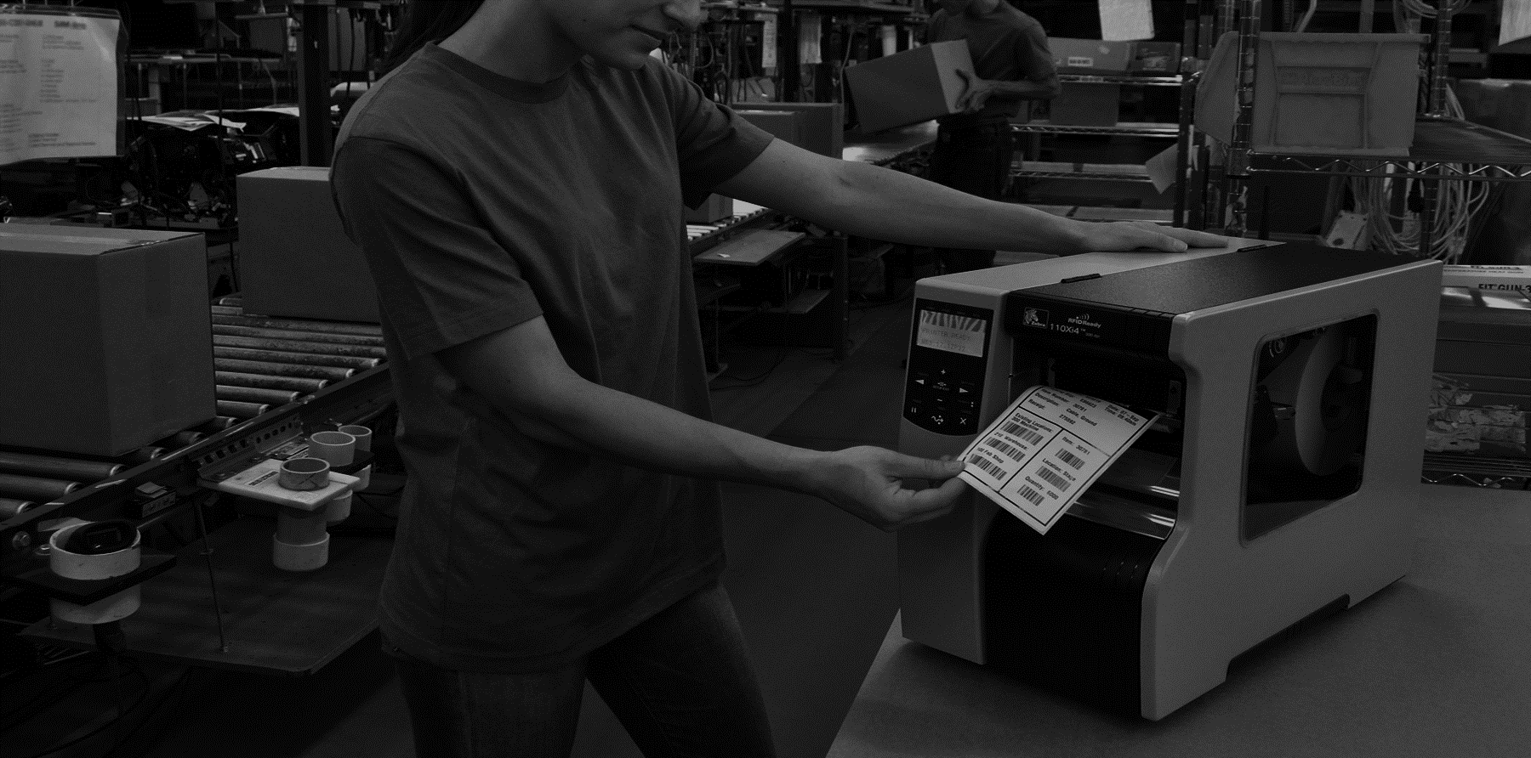
ПЕРЕЧЕНЬ МАРКИРУЕМОЙ ПРОДУКЦИИ
СРЕДСТВА БАЛЛАСТИРОВКИ ТРУБОПРОВОДОВ
ИЗОЛЯЦИОННЫЕ МАТЕРИАЛЫ И ПОКРЫТИЯ
СИСТЕМЫ ПОКРЫТИЙ И ЛАКОКРАСОЧНЫХ МАТЕРИАЛОВ
ПОЛИЭТИЛЕНОВЫЕ ТРУБЫ. ИЗДЕЛИЯ ИЗ ПОЛИЭТИЛЕНА
ОБОРУДОВАНИЕ И МАТЕРИАЛЫ ЭХЗ
ТРУБЫ И СОЕДИНИТЕЛЬНЫЕ ДЕТАЛИ С БЕТОННЫМ БАЛЛАСТНЫМ И ЗАЩИТНЫМ ПОКРЫТИЯМИ
www.ankf.ru

Slide 18
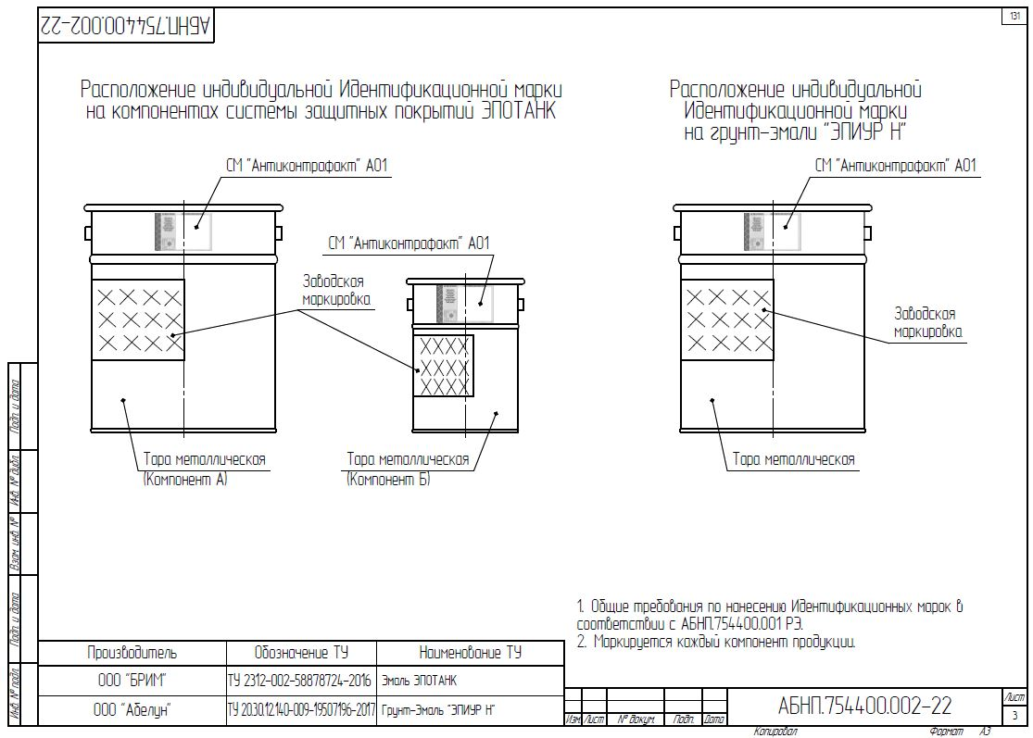
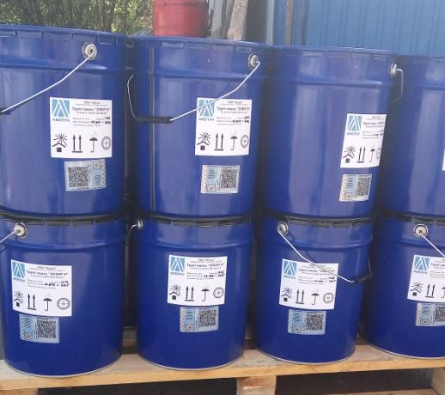
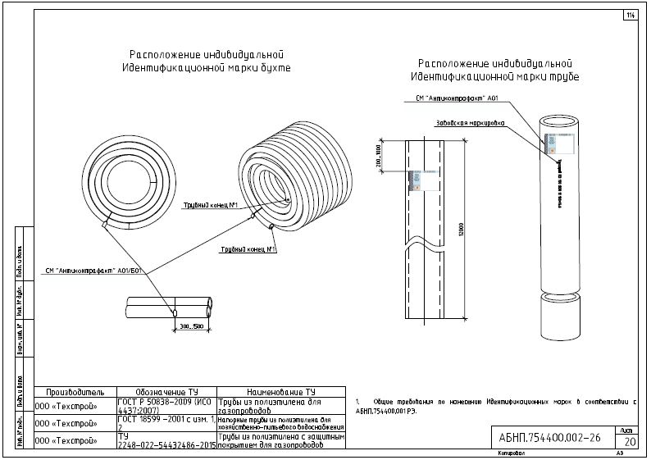
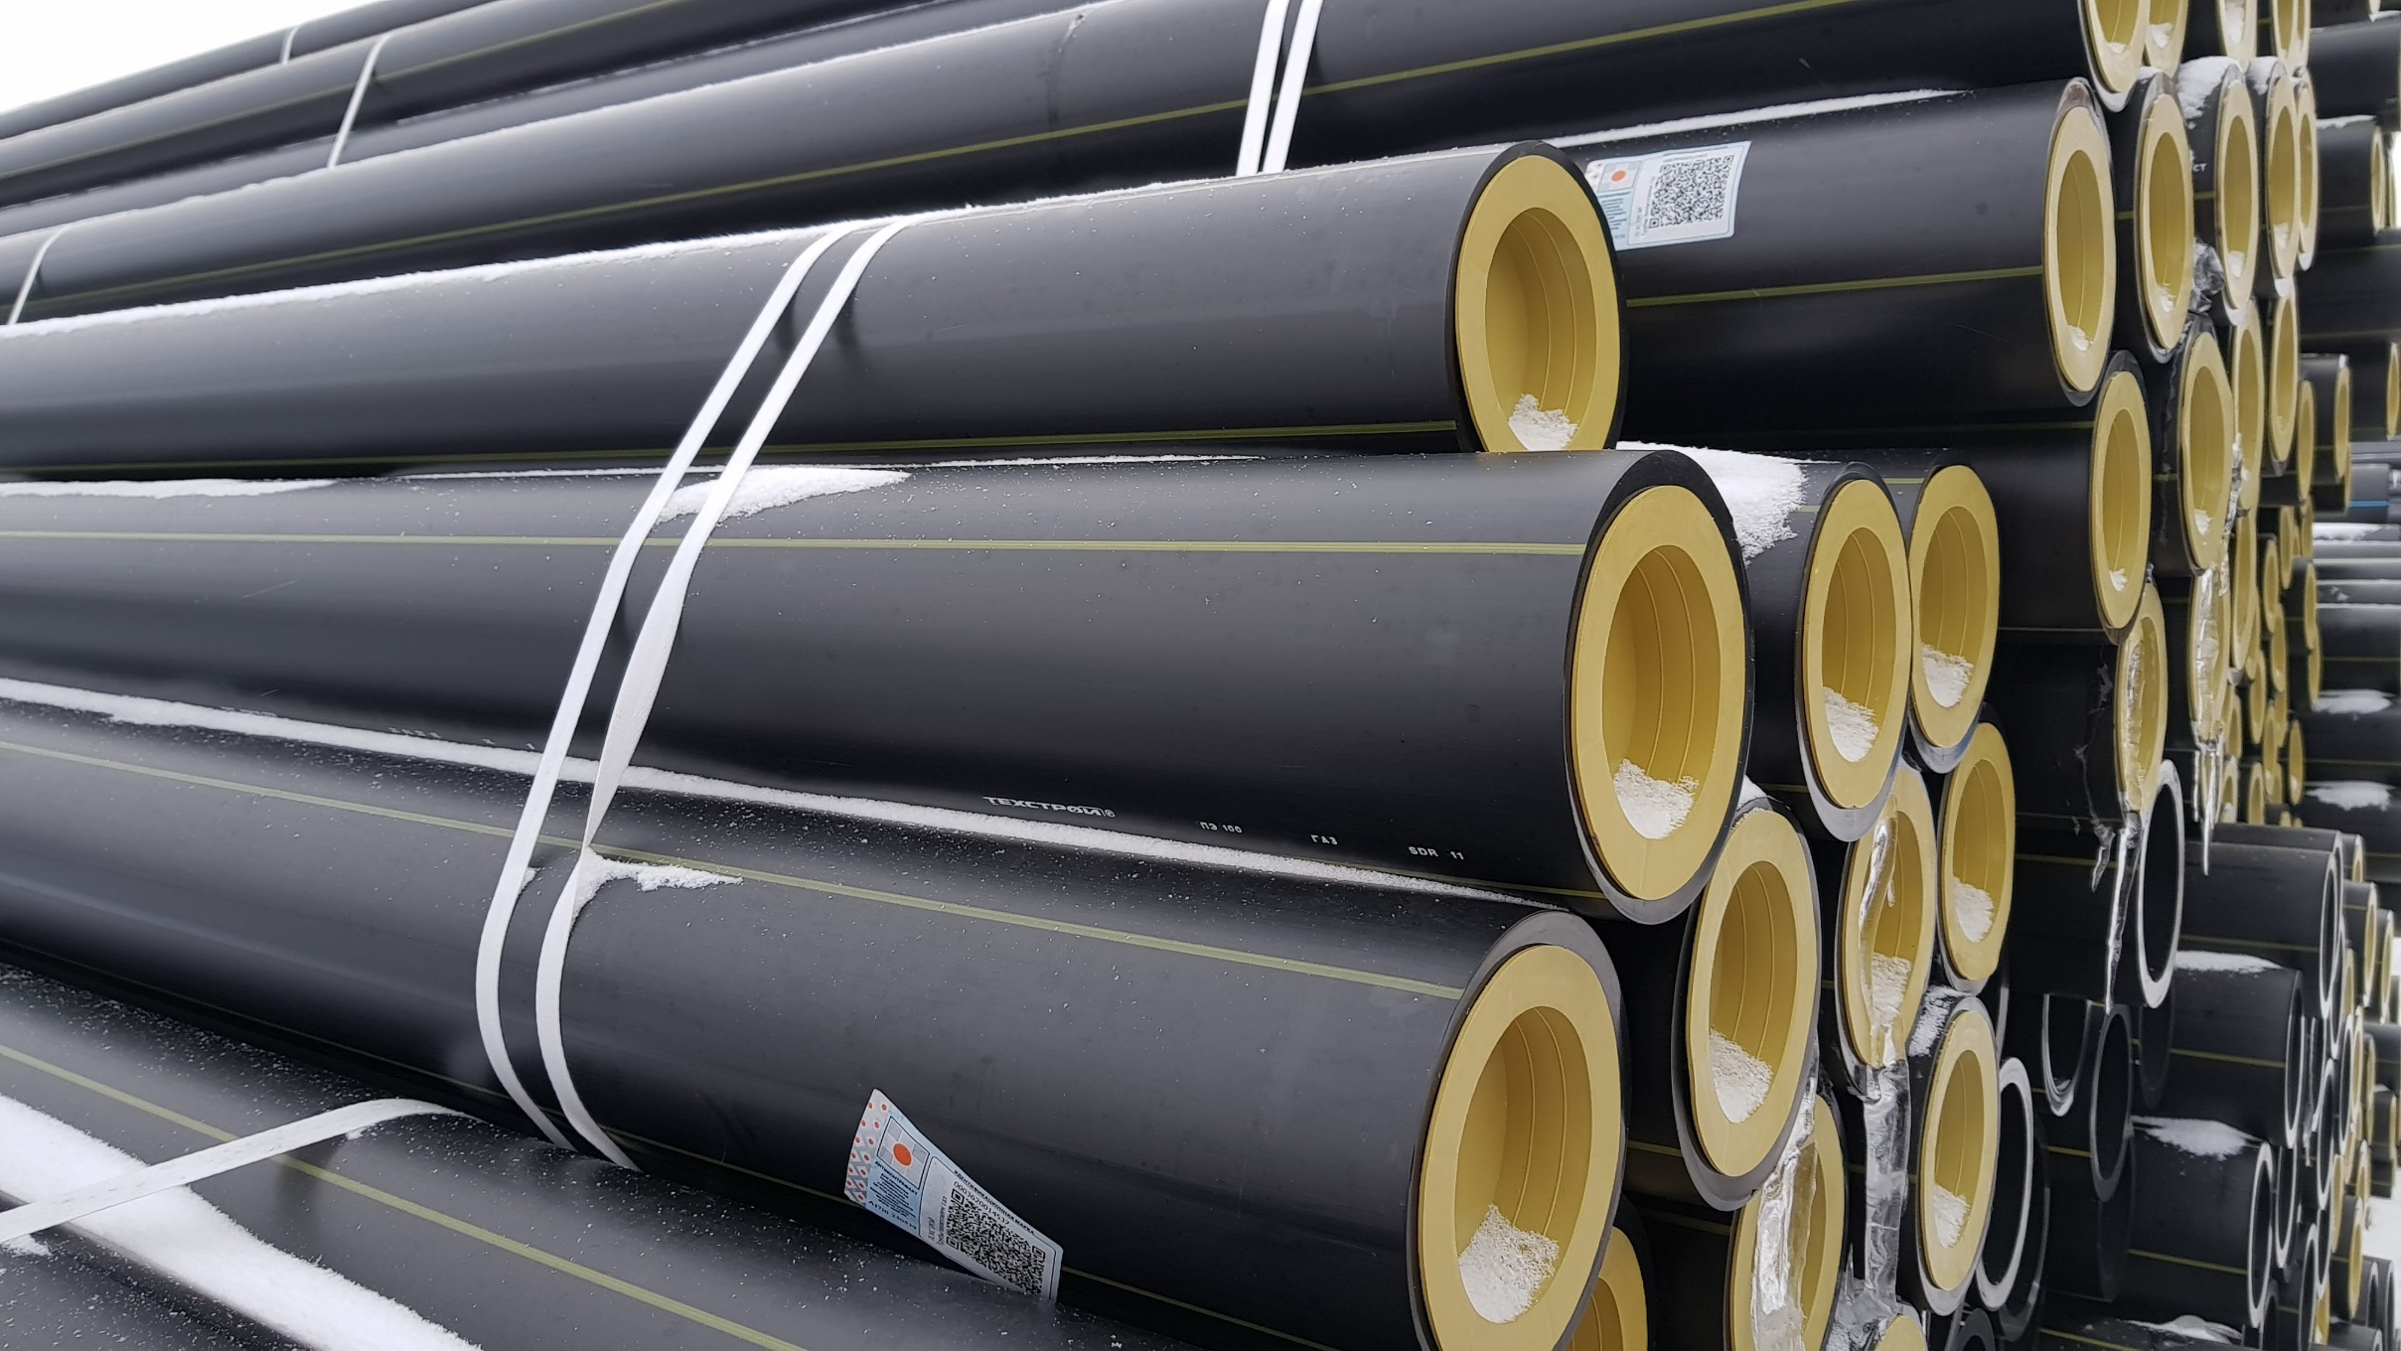
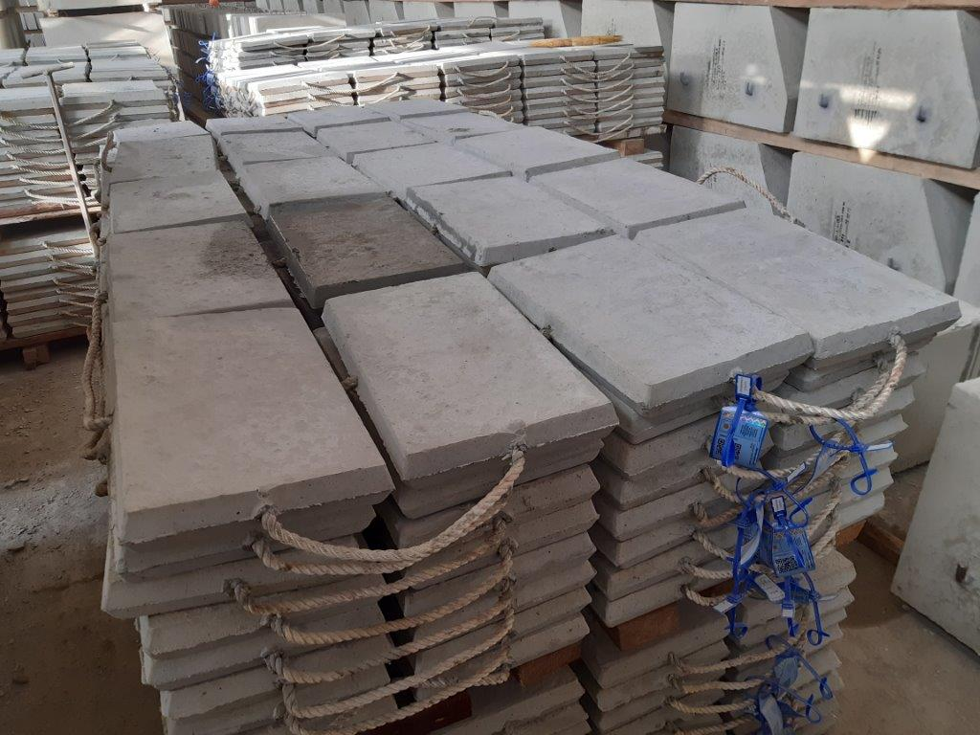
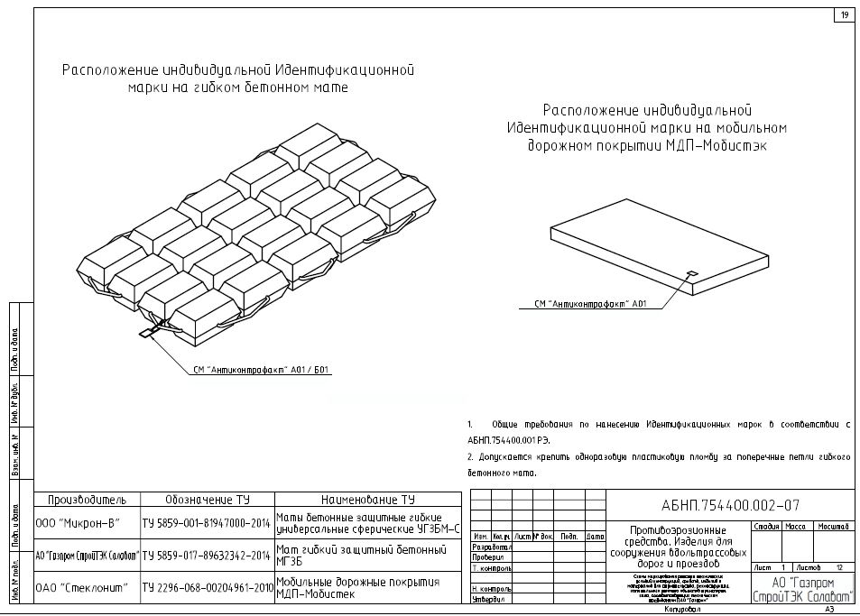
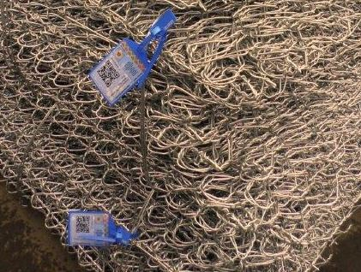
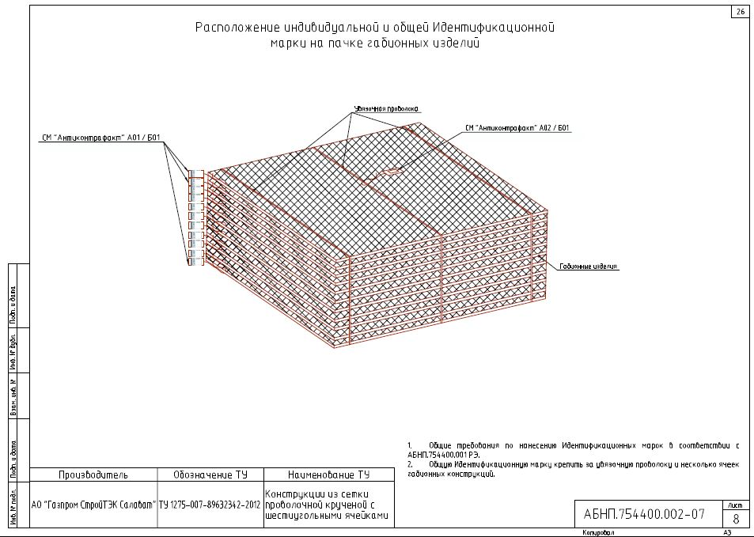
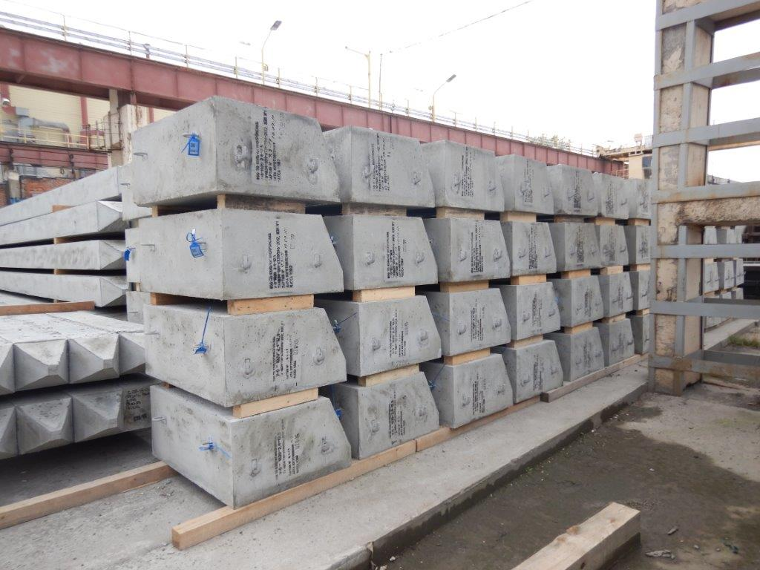
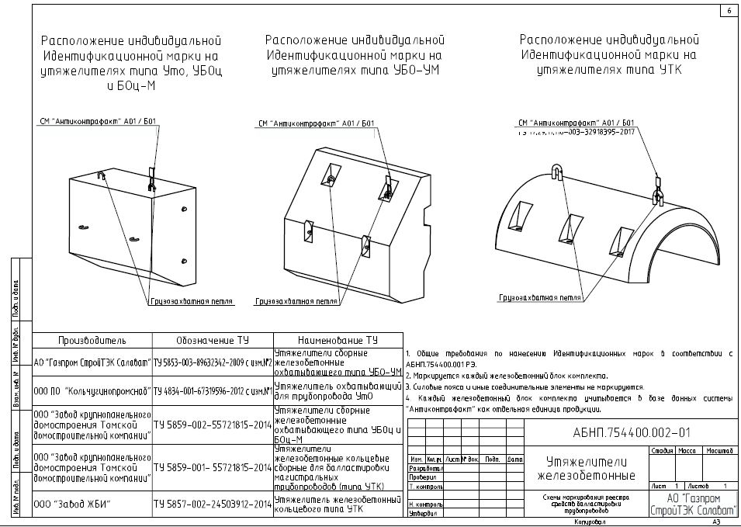
АЛЬБОМ ТЕХНИЧЕСКИХ РЕШЕНИЙ
ПРОДУКЦИЯ
ТЕХНИЧЕСКОЕ РЕШЕНИЕ
www.ankf.ru

Slide 19
___
ЦЕНТР ТЕХНИЧЕСКОЙ ПОДДЕРЖИКИ И РАЗРАБОТОК
СИСТЕМЫ ЦИФРОВОГО КОНТРОЛЯ «АНТИКОНТРАФАКТ»
Тел.: 8 (495) 256-32-64
www.ankf.ru
www.ankf.ru

